Slide 1
MONITORAGGIO DELLA QUALITA’ IN AMBIENTE SANITARIO
dott.ssa Desiree Caudullo
Corso
“La Sicurezza nella Gestione delle terapie Oncologiche”
Aula “Dusmet” - Azienda Ospedaliera ARNAS “Garibaldi”
6-7 Novembre 2015

Slide 2
Il percorso della terapia antitumorale nelle Unità Farmaci Antiblastici, Oncologia Medica e Ematologia, ha permesso di acquisire con successo la Certificazione di Qualità ISO 9001:2008, in linea con i requisiti della Raccomandazione n°14 – Ottobre 2012

Slide 3

Cos’è la Qualità?

Slide 4
Definizione di qualità secondo. ISO
“…la totalità delle caratteristiche di un prodotto o di un servizio che mirano a soddisfare i bisogni dichiarati o impliciti del cliente…”

Slide 5
Scopo e Campo di applicazione della norma internazionale ISO 9001:2008,
Specifica i requisiti di un sistema di gestione per un’organizzazione che:
ha l’esigenza di dimostrare la propria capacità di fornire un prodotto che soddisfi i requisiti del cliente (paziente)
desidera accrescere la soddisfazione del cliente (paziente) tramite l’applicazione efficace del sistema

Slide 6





Gestione di un sistema di qualità
1. Pianificazione della qualità
2. Assicurazione della Qualità
Gestione per la Qualità
4. Controllo Qualità
3. Miglioramento Continuo

Slide 7
GRUPPO DI PROGETTO
Nominativo | Ruolo in GdP Referente area
Adriana Cuspilici | Resp. Qualità
Anna Colombo | Risk Manager
Alfredo Buemi | Dir. Farmacia
Anna Federico | C.I. Ema (DH)
Daniela Sambataro | Resp. DH Oncologico
Desiree Caudullo | Ass.te di Progetto UFA-ONCO-EMA
Giuseppina Fassari | Resp. UFA
Graziella Manciagli | Dir. Sanitario di Presidio
Marco Mattina | Dirigente Medico Oncologia
Marinella Fichera | C.I. Oncologia
Roberto Bordonaro | Dir. Oncologia
Stefana Impera | Resp. DH Ematologia
Ugo Consoli | Dir. Ematologia

Slide 8
MISSION
Garantire un percorso definito e controllato del processo
Rendere tracciabili le attività svolte e le relative responsabilità
Garantire un ‘efficiente informazione al paziente, riguardo gli stili di vita da adottare e i possibili effetti collaterali della terapia

Slide 9

Il percorso della terapia antitumorale UFA-ONCO-EMA
Pianificazione della qualità
Obiettivi
Processi operativi
Risorse

Slide 10
- Ottimizzare l’interfaccia U.F.A. – Oncologia - Ematologia
- Favorire l’integrazione di competenze tra Farmacista - Oncologo - Ematologo
- Garantire la qualità della produzione nella Unità Farmaci Antiblastici (UFA)
- Attivare un sostenibile ed affidabile sistema di monitoraggio di specifici indicatori di performance del sistema integrato UFA – ONCO – EMA
- Mantenere la Certificazione di Qualità ISO 9001:2008 per il Modello Governo Clinico U.F.A. – ONCO – EMA
OBIETTIVI - IMPEGNI

Slide 11

PROCESSI OPERATIVI
Approvvigionamento del Farmaco (UFA)
Stoccaggio e conservazione (valido per UFA ONCO ed EMA)
Presa in carico del paziente
Prescrizione della Terapia
Preparazione Terapia ANCILLARE
Preparazione Terapia ANTITUMORALE
Distribuzione della Terapia
Somministrazione della Terapia
Smaltimento c/o Farmacia
Smaltimento c/o Reparti/Gestione degli escreti

Slide 12
LOGICA DEL PROGETTO
U.F.A.
QUALITÀ PRESTAZIONI
Processo di produzione e gestione farmaci antitumorali
GESTIONE RISCHIO
GESTIONE RISORSE
SICUREZZA
Paziente
Operatore
ONCOLOGIA
EMATOLOGIA

Slide 13



Modello di un sistema di gestione per la qualità basato sui processi
Miglioramento continuo del sistema di gestione per la qualità
Responsabilità della direzione
Gestione delle risorse
Misurazione, analisi e miglioramento
Paziente
Soddisfazione
Elementi in ingresso
Elementi in uscita
REQUISITI
Realizzazione del prodotto
Prodotto

Slide 14
AIM del modello
a)Comprendere e soddisfare i requisiti
b)Considerare i processi in termini di valore aggiunto
c)Conseguire risultati in termini di prestazioni ed efficacia dei processi
d)Migliorare in itinere i processi sulla base di misurazioni oggettive

Slide 15


Metodologia PDCA
(Applicata a tutti i processi del SGQ)
PIANIFICA
( Plan)
AGISCI
(Act)
REALIZZA
(Do)
CONTROLLA E VERIFICA
(Check)

Slide 16
Indicatori di performance

Slide 17
Indicatori di performance

Slide 18
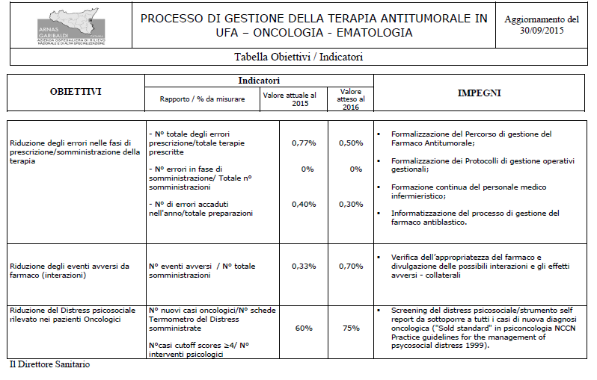
Tabella Obiettivi/Indicatori

Slide 19
AUDIT INTERNI
La norma ISO 9001:2008 prevede che l’organizzazione conduca ad intervalli pianificati audit interni per determinare se il sistema di gestione per la qualità è:
a)Conforme a quanto pianificato ai requisiti della presente norma internazionale ed ai requisiti del sistema di gestione per la qualità stabiliti dall’organizzazione stessa
b)Efficacemente attuato e mantenuto

Slide 20
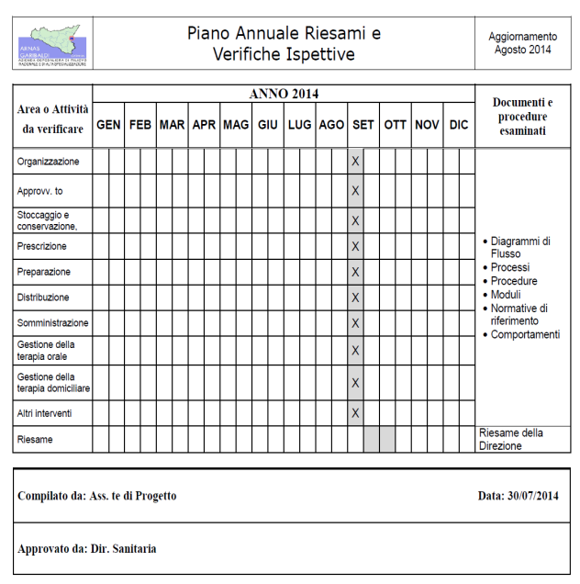
Viene predisposto annualmente un programma di audit interni che prenda in considerazione lo stato e l’importanza dei processi e delle aree da sottoporre ad audit così come i risultati di audit precedenti

Slide 21
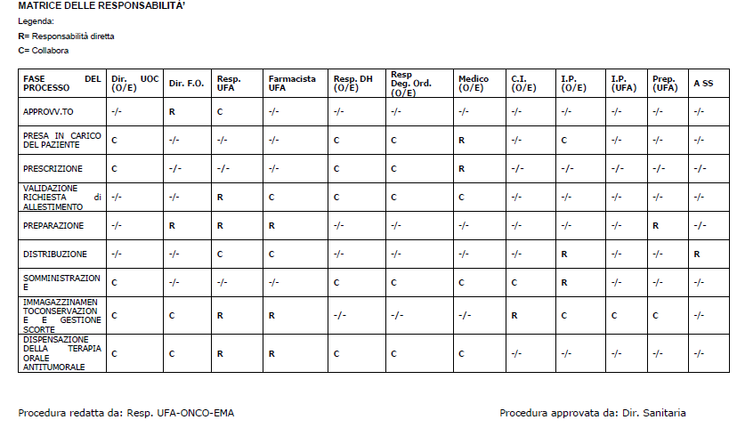
Matrice delle Responsabilità

Slide 22
FASI DELLO SVOLGIMENTO DI UN AUDIT
Avvio dell’audit
Preparazione dell’audit-pianificazione
Attività di Audit
Rapporto di audit (l’audit deve generare sempre un rapporto scritto)
Chiusura
Azioni conseguenti

Slide 23
4. Contenuti di un rapporto finale di un audit
Obiettivi e campo di applicazione dell’audit stesso
Date e luoghi in cui l’audit è stato eseguito
Identificazione di committente, auditor e valutati
Criteri dell’audit
Giudizio degli auditor sulla conformità ai criteri specificati
Non conformità (mancato soddisfacimento di un requisito) e osservazioni
Confidenzialità e lista di distribuzione
Allegati: Check list e appunti completi, rapporti di non conformità, pianificazione di azioni correttive e preventive

Slide 24
Le azioni da intraprendere possono essere:
Azioni correttive: azione necessaria per eliminare la causa di una non conformità rilevata al fine di prevenirne la ripetizione
Azioni preventive: azione necessaria per eliminare le cause delle non conformità potenziale, al fine di evitare che queste si verifichino

Slide 25
CONCLUSIONI (I)
Miglioramento continuo
Attraverso :
Politica della qualità
Obiettivi per la qualità
Risultati degli audit
Analisi dei dati
Azioni correttive e azioni preventive
Riesame della direzione

Slide 26

TAKE HOME MESSAGE
“Regole d’oro” per costruire una Qualità eccellente : puntare su
Ascolto
Coinvolgimento
Allineamento valoriale delle risorse umane

Slide 27

GRAZIE PER L’ATTENZIONE

